Slide 1
Отчетный доклад за четвертый год обучения аспиранта Фоминой Людмилы Олеговны по направлению подготовки 06.06.01 – биологические науки, специальность 03.03.01 - физиология
Тема: «Исследование цитокиноподобных веществ стафилококков: строение и функции»
Научные руководители:
Зурочка А.В., д.м.н., профессор, в.н.с. Института иммунологии и физиологии УрО РАН, Россия
Гриценко В.А., д.м.н., профессор Института клеточного и внутриклеточного симбиоза УрО РАН, Оренбург, Россия

Slide 2
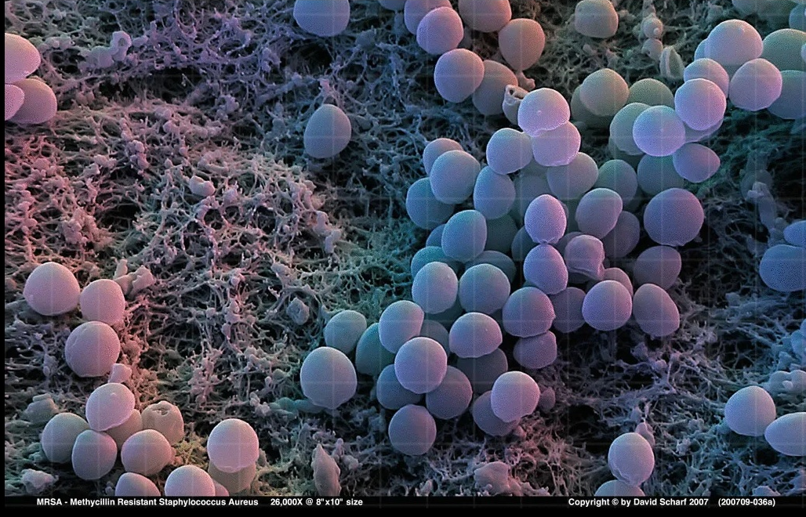
ЦЕЛЬ ИССЛЕДОВАНИЯ.
Определение наличия цитокиноподобной активности у стафилококков, выявление биохимической характеристики цитокиноподобных веществ стафилококков и оценка их функциональной активности.

Slide 3
ЗАДАЧИ ИССЛЕДОВАНИЯ.
Для достижения поставленной цели необходимо решить следующие задачи:
Провести сравнительное исследование спектра цитокиновой активности у различных видов и штаммов стафилококков с использованием тест-систем различных фирм производителей методами ИФА.
Определить специфичность реакций ЦПВ и иммуноглобулинов тест-систем различных фирм-производителей и провести эксперименты по определению неспецифической активности ЦПВ к тест-системам различных фирм производителей.
Выделить и количественно определить методом ВЭЖХ цитокиноподобные вещества стафилококков в биомассе и культуральной жидкости.
Дать биохимическую характеристику и определить функциональную активность выделенных субстанций цитокинов стафилококков.
Примечание: жирный шрифт - сделано

Slide 4
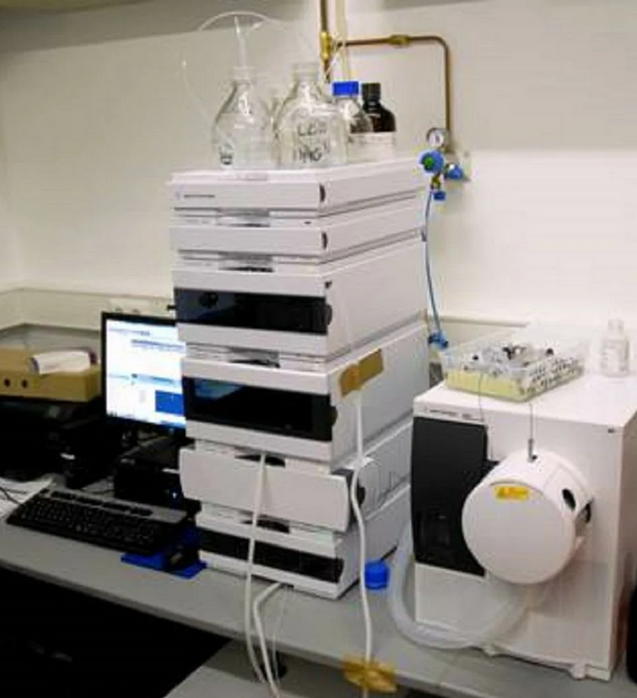
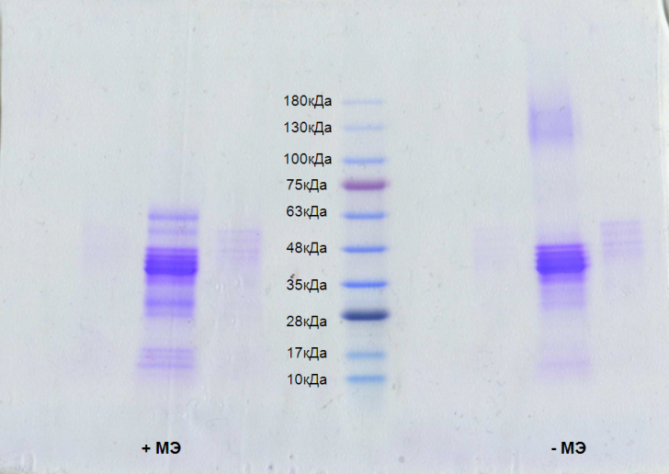
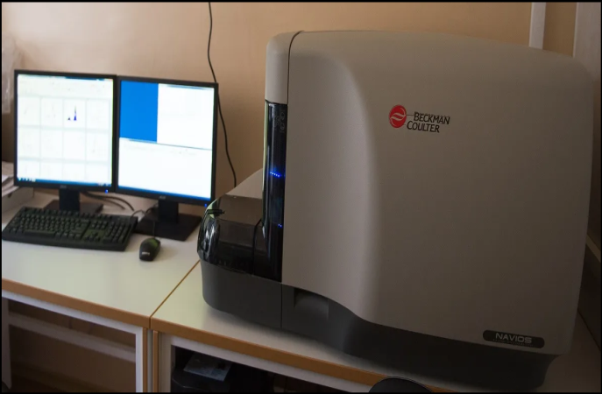
Методы исследования
Бактриологический метод, микроскопия S.aureus
Иммуноферментный анализ
Проточная цитометрия
Хроматография с электрофорезом в геле
Масс-спектроскопия

Slide 5
Экспериментальная часть исследования проводилась на базе:
Лаборатории иммунобиологии ФГАОУ ВО "ЮУрГУ (НИУ)" г.Челябинск (в.н.с., д.м.н.,
профессор Зурочка А.В., д.м.н., с.н.с. Зурочка В.А.).
КДЛ ООО «ДОКТОРЛАБ»,
г.Челябинск (директор, д.м.н. Зурочка В.А.).
Лаборатории персистенции и симбиоза микроорганизмов Института клеточного
и внутриклеточного симбиоза УрО РАН, ФГБУН Оренбургский федеральный центр УрО РАН (д.м.н., профессор Гриценко В.А.).
ФГУП «Государственный научно‑исследовательский институт особо чистых биопрепаратов» ФМБА России, г.Санкт-Петербург (научный руководитель института, член-корреспондент РАН, д.м.н., профессор Симбирцев А.С., д.б.н. Колобов А.А.).

Slide 6
Достижения
Проведены эксперименты
Публикационная активность (10 статей в РИЖ)
Учебно-преподавательская
деятельность

